Slide 1
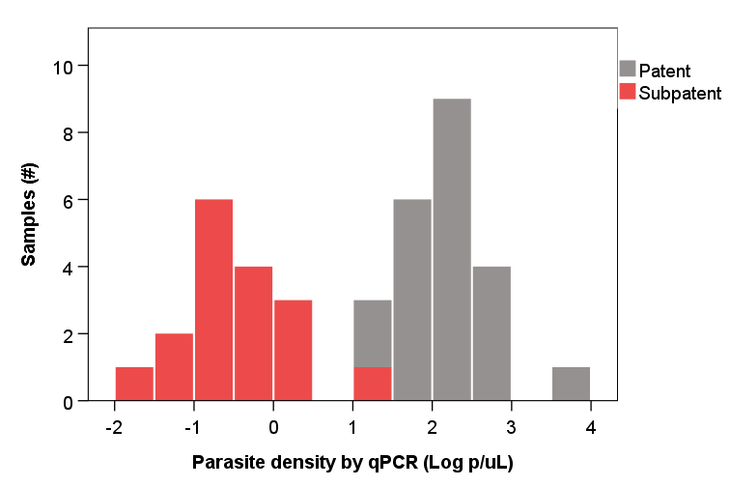
B
C
A
D
E
p/µL)

